Slide 1

Projet 9 Openclassrooms - Data Analyst
Produisez une étude de marché avec R ou Python

Slide 2

Contexte de l’ETUDE
Entreprise : La poule qui chante Secteur : Agroalimentaire Objectif principal : Développement à l'international
Description : La poule qui chante, une entreprise française spécialisée dans la production de poulets, souhaite étendre ses activités à l'international. Actuellement, aucun pays ou continent n'a été spécifiquement choisi, laissant ainsi le champ des possibles ouvert à toutes les options géographiques.
Missions :
1. Analyse de Données:
Exploiter les données fournies par la FAO (Food and Agriculture Organisation).
2. Analyse en Composantes Principales (ACP):
Réaliser une ACP pour visualiser les résultats des analyses, comprendre les groupes de pays, et les relations entre les variables et les individus.
3. Identification des Groupements de Pays Ciblés :
Utiliser des techniques de clustering pour proposer des groupements de pays potentiels pour l'exportation de poulets.
Effectuer une Classification Ascendante Hiérarchique (CAH) pour une première visualisation des clusters de pays à l'aide d'un dendrogramme.
Utiliser la méthode des K-means pour affiner l'analyse des clusters et comparer les résultats avec ceux de la CAH.

Slide 3

Partie I – Nettoyage et analyse exploratoire

Slide 4
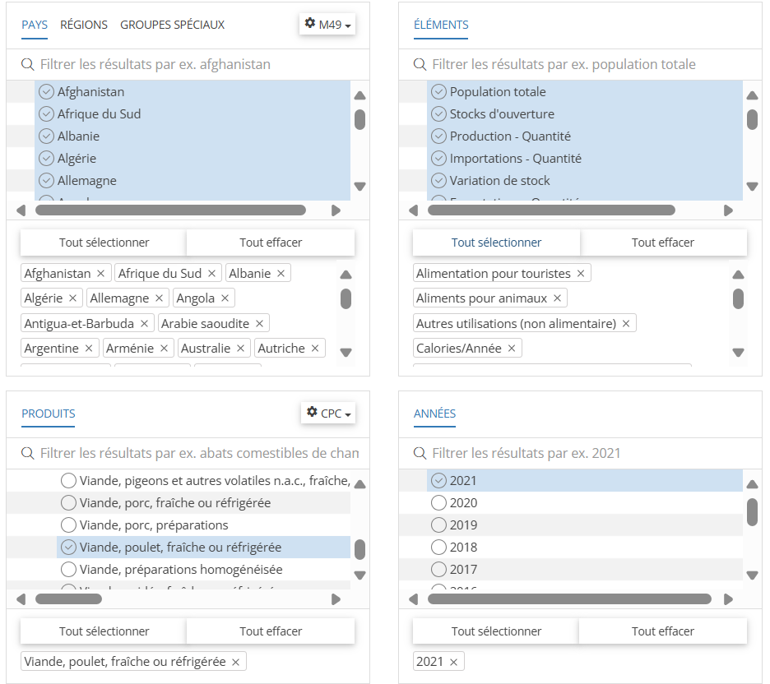
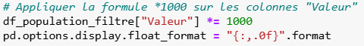
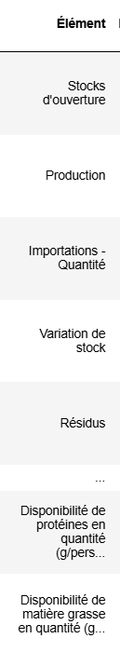
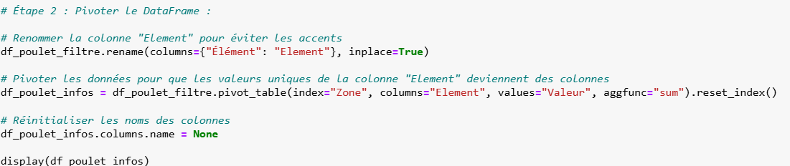
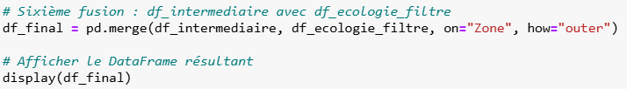
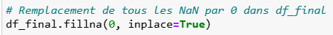
A PROPOS De la préparation et du NETTOYAGE…
Récupération des fichiers de l’année 2021 et des données « poulet » sur le site de la FAO
- Pré filtrage directement sur le site de la FAO
Ajout de données supplémentaires :
PIB/
Inflation/
Stabilité Politique/
Sous-nutrition/
Ecologie
Pivot des colonnes et des lignes sur les fichiers csv.
Quelques calculs…
Fusion des fichiers dans un « dataframe » final : df_final

Slide 5
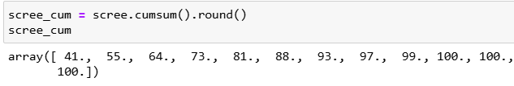
…Puis l’analyse exploratoire.
ACP
Définition :
- Méthode statistique pour réduire la dimensionnalité tout en conservant un maximum d'information.
- Transforme les variables originales en composantes principales.
Objectifs :
- Simplifier les données complexes.
- Réduire le nombre de variables.
- Identifier les relations entre les variables.
Principes :
Standardisation : Centrage et réduction des données pour une moyenne le plus proche possible de 0 et un écart-type le plus proche possible de 1.
Transformation : Variables standardisées transformées en composantes principales.
Composantes Principales : Voir combien de composantes expliquent la plus grande partie de la variance totale.
% de la variance en fonction du nombre de composante (cumul)
A noter que certaines variables sont supprimées pour faire l’ACP.

Slide 6
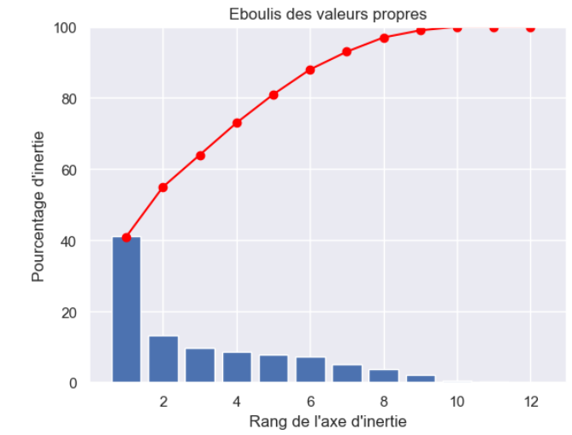
Combien de composantes cherchons nous ?
En bleu, nous avons la variance de chaque composante.
En rouge, nous avons la variance cumulée (scree cum).
On remarque que 40% de la variance est expliquée par la 1ere composante et 97 % avec les 8 premières composantes.
Le coude se présente à 8 composantes.

Slide 7
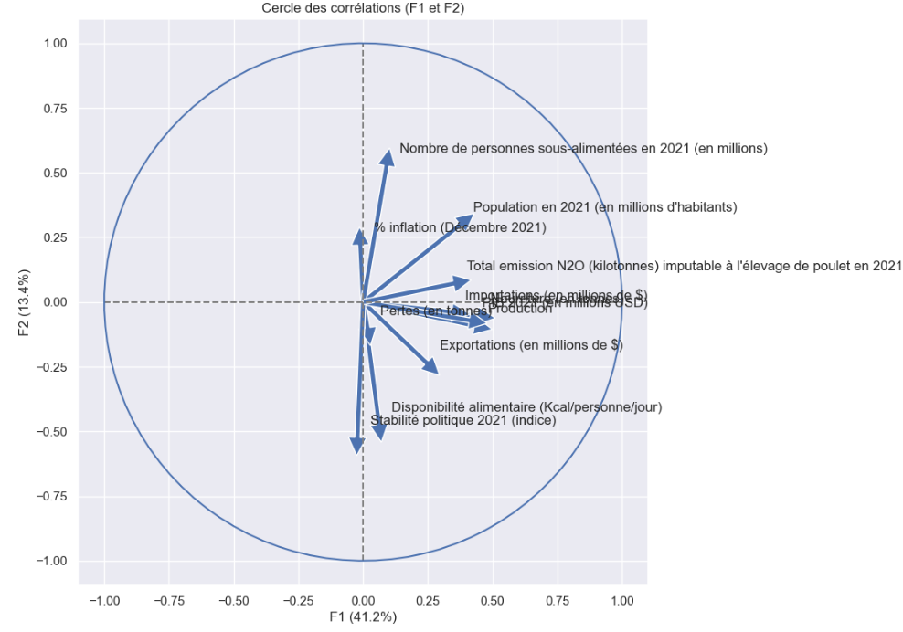
Cercle des corrélations
Le cercle des corrélations permet :
L’interprétation des Axes :
Axes interprétés via les variables les mieux projetées.
Exemple d'Interprétation :
Nombre de personnes sous-alimentées :
Plus corrélée à l'axe F2.
Stabilité politique :
Corrélée négativement à l'axe F2, opposée à la sous-alimentation.
Composantes Principales :
Axe F1 : Représente 41,2% de la variance totale.
Axe F2 : Représente 13,4% de la variance totale.
On peut attribuer un « thème » à nos axes.
Par exemple l’axe F2 est lié aux variables « Nombre de personnes sous alimentées en 2021 » ainsi qu’aux variables « Stabilité politique », « disponibilité alimentaire ».
Cet axe projette les éléments qu’on pourrait définir comme : politico-alimentaire

Slide 8
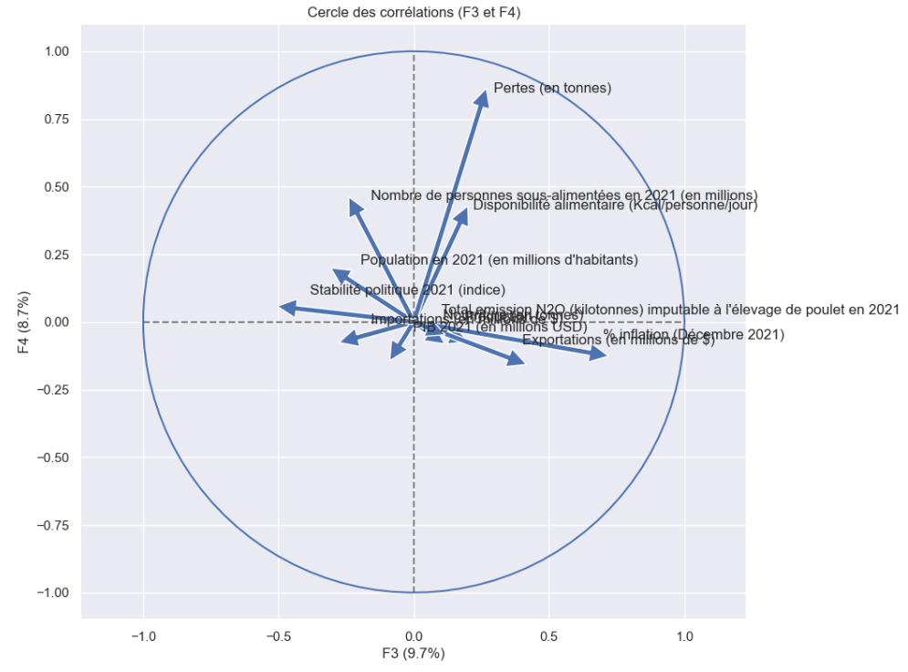
Visualisation et Contribution des Composantes
Projection des Variables :
Visualisation jusqu’au nombre de composantes établies avec l'éboulis.
Pourcentage de Contribution :
La contribution des composantes diminue progressivement.
Au-delà de 4 composantes, chaque composante représente moins de 8% de l’information.

Slide 9
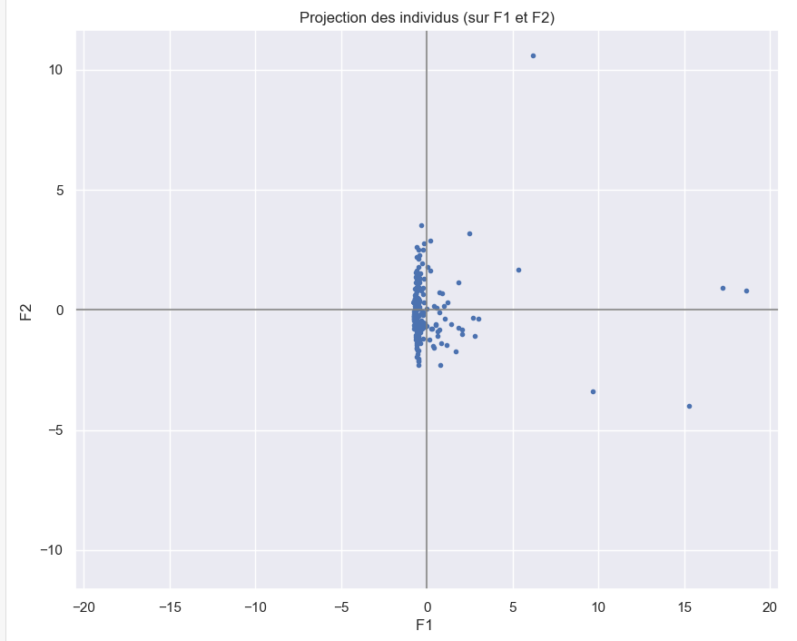
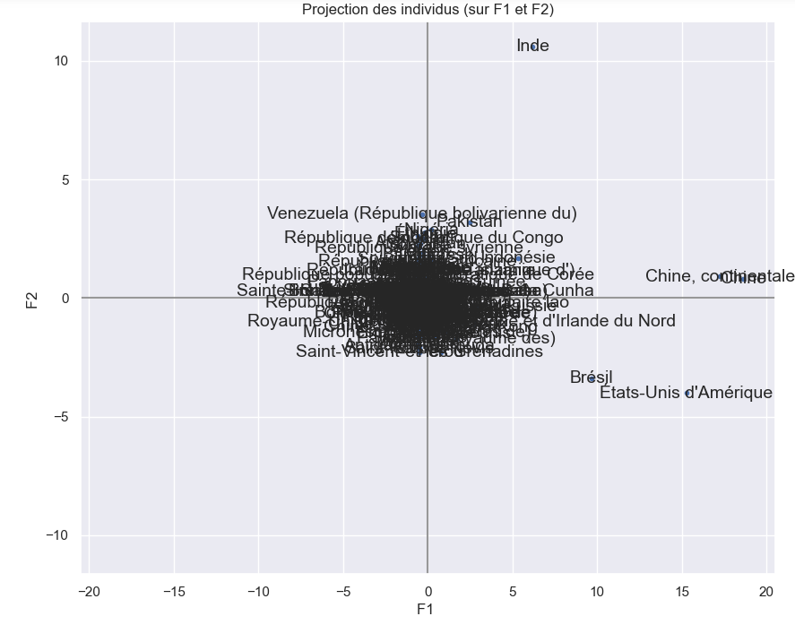
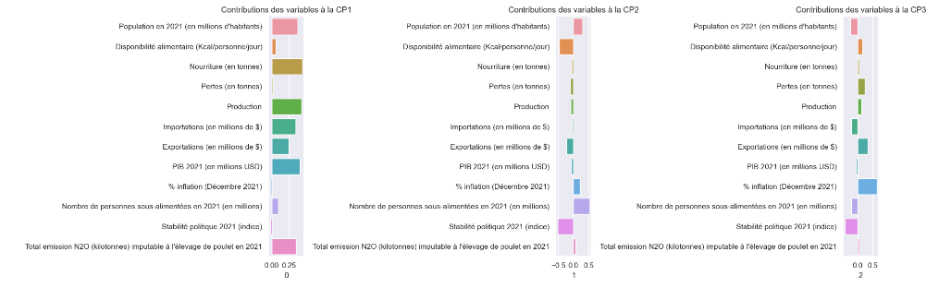
Projection des individus
Projection sur les Axes :
- Projection des pays (colonne "Zone") sur les axes interprétés via les variables.
Exemple :
- Inde : Pays avec beaucoup de personnes en sous-nutrition.
Utilisation d’une autre manière pour visualiser la contribution de chaque variable dans chacune de mes composantes.
<<< Ici avec les 3 premières composantes.

Slide 10
Partie II – Méthodes de Clustering (CAH et K-means)

Slide 11

Classification ascendante hiérarchique 1/2
.
But de la CAH : Trouver des groupes de données similaires (d’individus) en les organisant en arbre.
Pré-étapes de la CAH :
Suppression des colonnes non pertinentes :
Éliminer les colonnes redondantes ou trop corrélées du dataframe final.
Centrage et réduction des données :
Normaliser les données pour que toutes les variables contribuent de manière égale à la CAH.
Observation des moyennes des variables :
Utiliser une heatmap pour visualiser les moyennes des variables et identifier les tendances
Ces points assurent que les données sont prêtes pour l'analyse hiérarchique, en garantissant une contribution égale des variables.

Slide 12

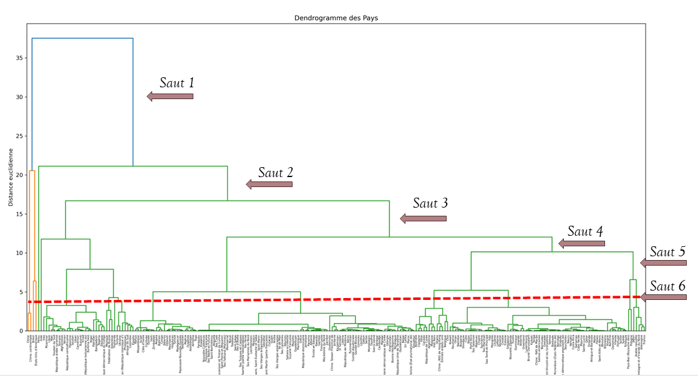
Classification ascendante hiérarchique 2/2
Représentation visuelle : Dendrogramme
Analyse des « Sauts »
Découpage par Niveau
(en rouge)
Nombre optimal de Clusters
Ici le niveau de coupe se fait au saut 6
(la ligne rouge)
Interprétation des Clusters

Slide 13

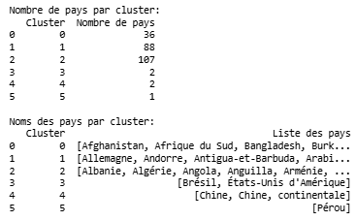
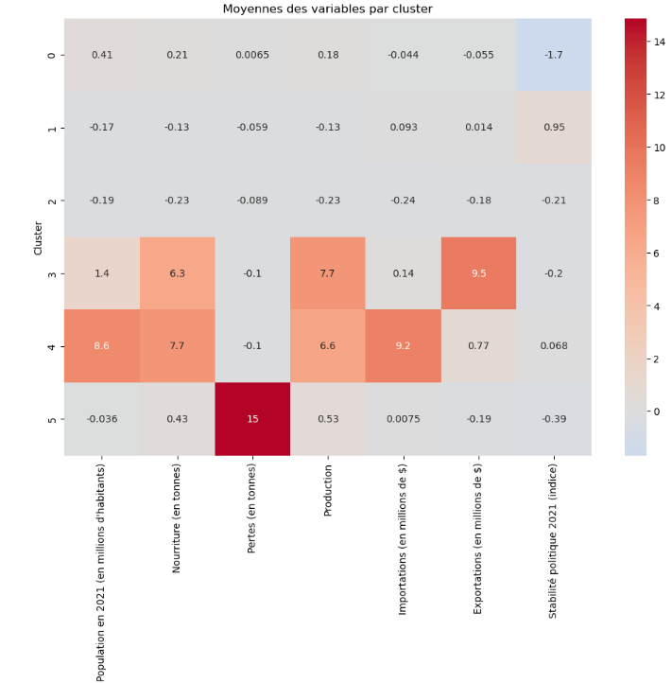
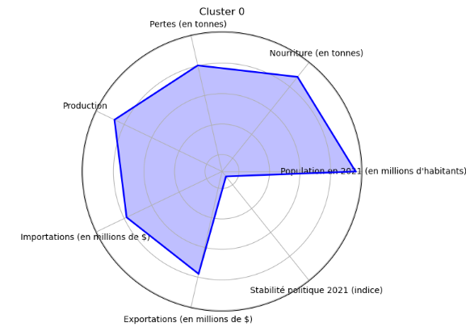
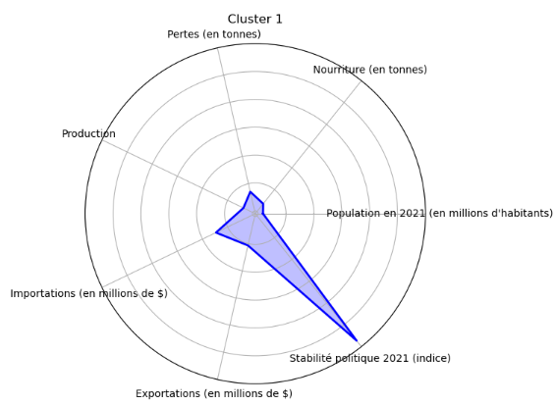
Regardons…
Les moyennes des variables par cluster
Les pays dans chaque cluster
Les variables au sein d’un radar pour chaque cluster
…

Slide 14
K-means 1/2
Pré-étapes du K-means :
Suppression des colonnes non pertinentes :
Éliminer les colonnes redondantes ou trop corrélées du dataframe final.
Centrage et réduction des données :
Normaliser les données pour que toutes les variables contribuent de manière égale au K-means.
Détermination du nombre optimal de clusters :
Utiliser des méthodes comme l'inertie ou la silhouette pour identifier le nombre « k » approprié de clusters.
Observation des données :
Visualiser les données à l’aide de graphiques exploratoires (courbe, nuage de point, radar…)
But du K-means :
Regrouper les données en « k » clusters distincts.
Regrouper les individus les plus semblables possible dans nos clusters en rapprochant les individus qui se ressemblent et en éloignant ceux qui diffèrent pour maximiser l'homogénéité à l'intérieur des clusters et minimiser la similarité entre différents clusters
Ces points assurent une préparation adéquate des données pour une analyse K-means, garantissant une contribution égale des variables et fournissant une base pour déterminer le nombre « k » clusters optimal.

Slide 15

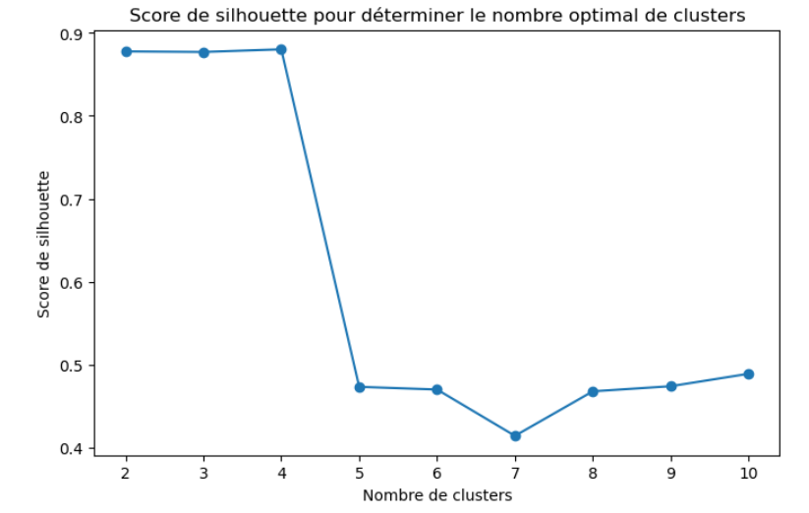
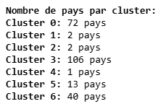
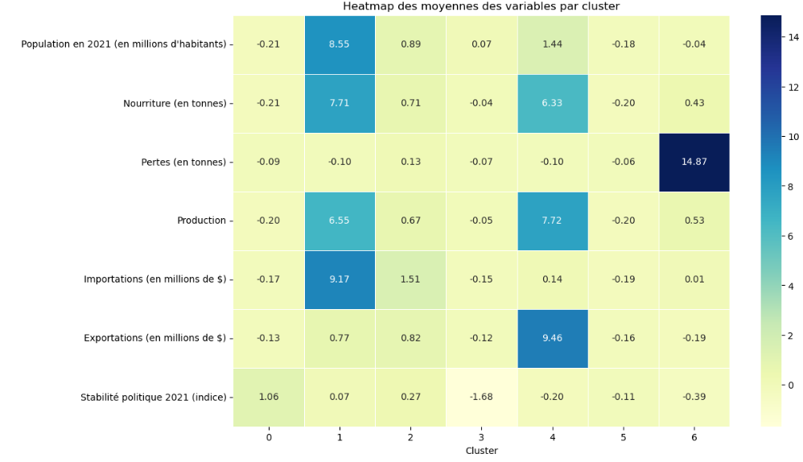
K-means 2/2 : Score silhouette

Slide 16
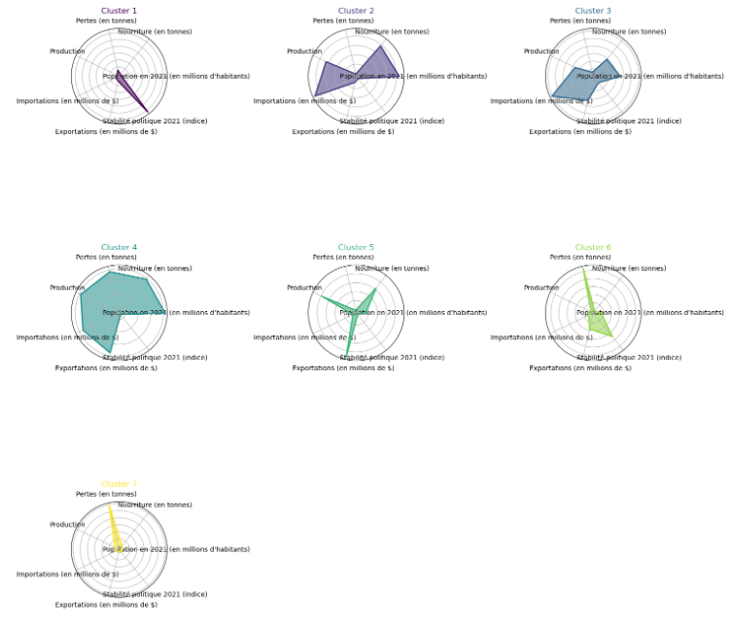
Consultons nos radars avec 7 clusters…
Cluster 5 : Très influencé par les variables production, consommation et population.
Cluster 3 : Regroupe des pays qui importent beaucoup mais n’ont pas une forte consommation ni une forte population
Cluster 2 : Associe les pays qui ont une bonne production, tout en important beaucoup avec une consommation et une population importante

Slide 17
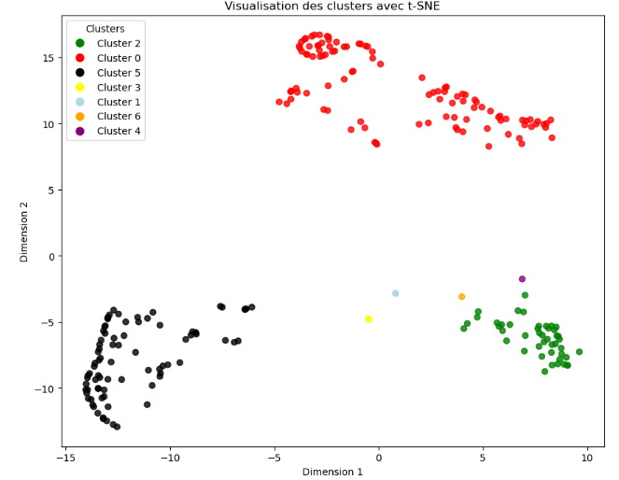
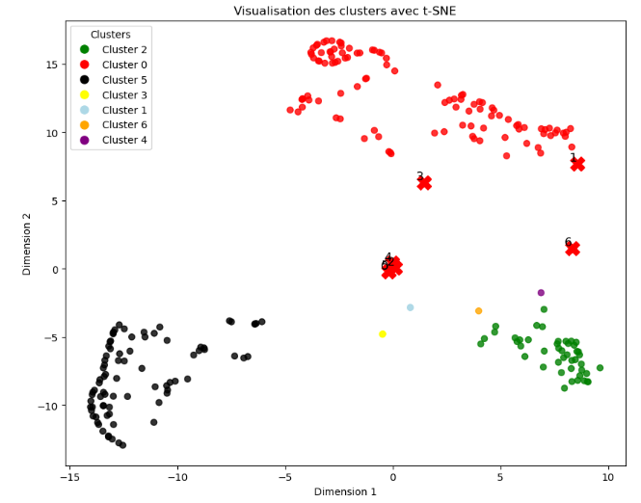
T-SNE et centroïdes
Définition Centroïdes :
Point moyen de tous les points dans un cluster.
Fonctionnement :
Représente la position centrale d'un cluster.
Calculé en prenant la moyenne des coordonnées de tous les points du cluster.
Utilisation :
Identifier le centre de masse des clusters.
Utilisé dans des algorithmes comme K-means pour mise à jour des clusters.
Définition t-SNE :
Méthode de réduction de dimensionnalité pour visualisation.
Fonctionnement :
Préserve les distances locales entre les points de données.
Transforme données complexes en 2D ou 3D pour faciliter l'interprétation.
Utilisation :
Visualiser des clusters et des structures dans les données.

Slide 18
Conclusion

Slide 19

Que nous disent les données ? Comment exploiter ce travail ?
En sélectionnant les variables pertinentes, en réalisant une analyse en composantes principales et en appliquant diverses méthodes de clustering, nous pouvons exploiter les données pour identifier les pays où l'exportation de notre activité serait la plus pertinente.
Voici les conclusions tirées de cette analyse :
Pays avec une forte consommation de viande de poulet en lien avec une forte population.
Pays qui importent beaucoup mais ne produisent pas assez, sans problème majeur de stabilité politique :
Cluster 2 : 2 pays (États-Unis, Brésil)
A l’inverse, des pays avec une forte importation mais pour autant une faible consommation en comparaison avec le cluster 2:
Cluster 3 : 106 pays (Albanie, Grèce, Cambodge, etc.)
Pays avec une forte consommation de viande de poulet mais qui produisent beaucoup et exportent beaucoup, et par ailleurs disposent d’un score stabilité politique correcte – concurrence ! :
Cluster 5 : 13 pays (Pologne, Belgique, Japon, etc.)
Pays à éviter en raison de la faible consommation de poulet, d'une stabilité politique préoccupante et de faibles importations :
Cluster 6 : 40 pays (Burundi, Bangladesh, Pakistan, Tchad, etc.)
Ces clusters nous aident à cibler les marchés les plus prometteurs et à éviter ceux présentant des risques élevés.
Les données nous permettent de retirer des informations qui doivent cependant être soumis à l’approbation et aux regards des experts métiers avant d’établir un plan d’action pour s’exporter !

